Slide 1
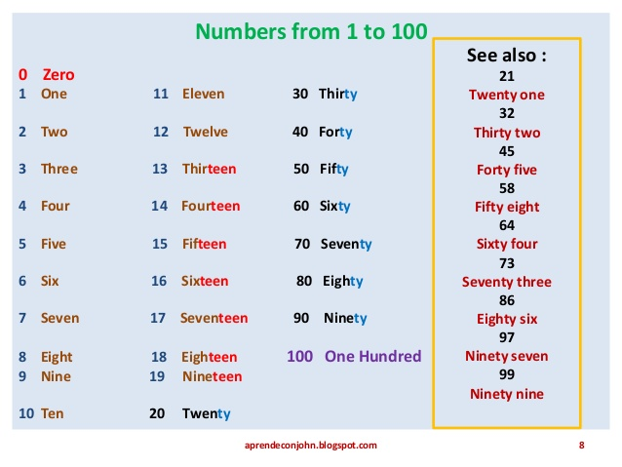

HIGH NUMBERS vysoká čísla učebnice str. 62
POSLECH:

Slide 2
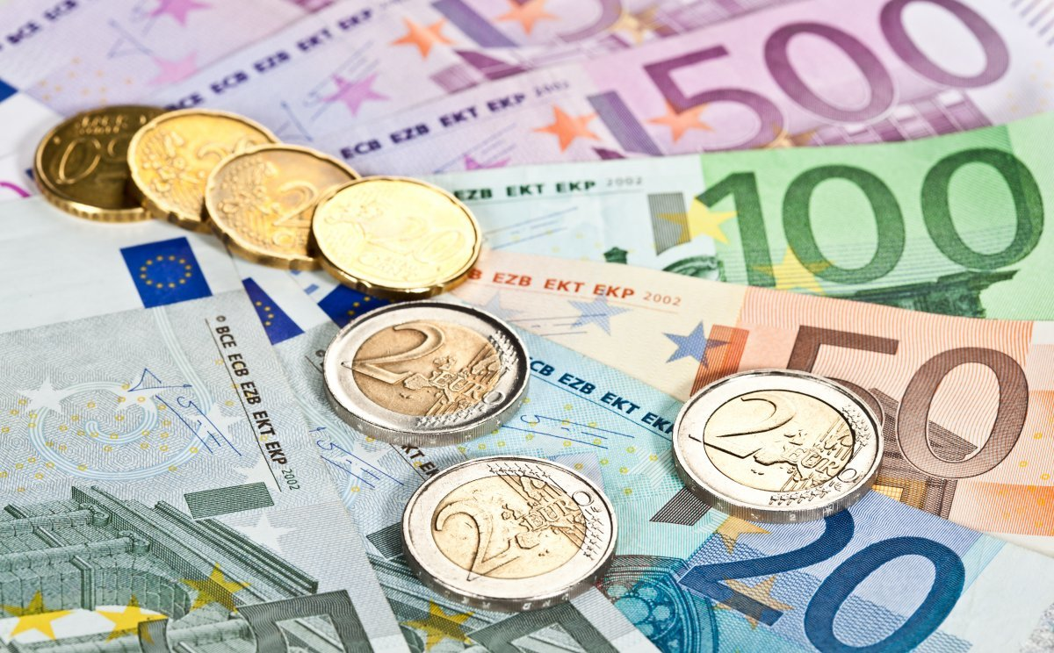
SONG – učebnice str. 62 I have got …
Euro je oficiální měnou v 19 ze 27 členských států EU
ve svém každodenním životě ho používá 341 milionů lidí. Euro je tak druhou nejpoužívanější měnou na celém světě.
POSLECH:

Slide 3
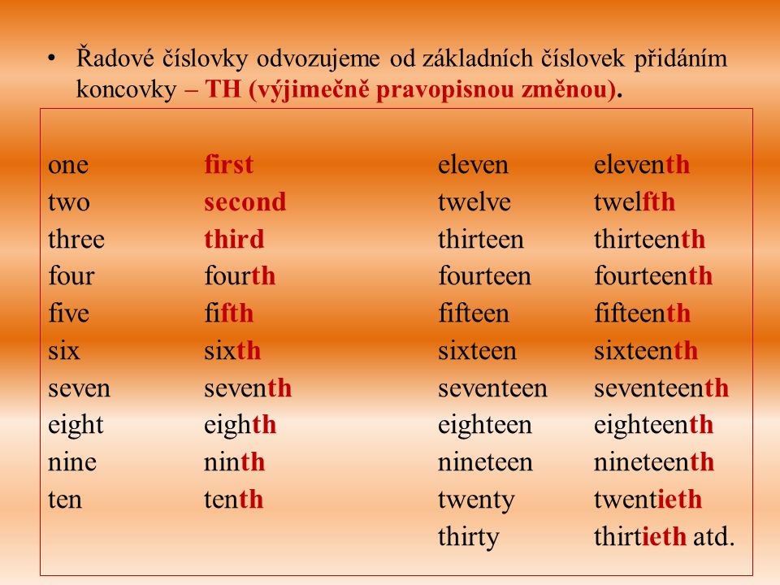
Číslovky řadové
POSLECH – učebnice str. 63

